Slide 1
Resumen de la lección
Este curso proporciona una introducción al Marco Nacional de Respuesta. El curso se divide en cuatro lecciones.
Para ayudarlo a realizar un seguimiento de su lugar en el curso, el título de la lección actual se mostrará en el centro de la pantalla debajo del título del curso. Además, se presentará una lista de lecciones al principio y al final de cada lección.
Cada descripción general de la lección indicará la duración aproximada de la lección.

Slide 2
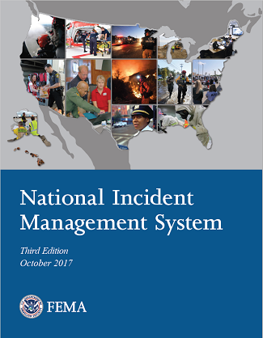
Relación con NIMS
Los protocolos y estructuras de respuesta descritos en el Marco Nacional de Respuesta se alinean con el Sistema Nacional para el Manejo de Incidentes (NIMS, por sus siglas en inglés). Todos los componentes del NIMS apoyan la respuesta, incluida la gestión de recursos, el mando y la coordinación *, las comunicaciones y la gestión de la información.
La estandarización de la doctrina de respuesta nacional con NIMS proporciona una plantilla coherente a nivel nacional para permitir que toda la comunidad trabaje en conjunto para prevenir, proteger, mitigar, responder y recuperarse de los efectos de los incidentes, independientemente de su causa, tamaño, ubicación o complejidad.
* El NRF utiliza incorrectamente el término "gestión y coordinación".
Consulte el documento gestión nacional de incidentes (https://www.fema.gov/national-incident-management-system) para obtener más información.

Slide 3
Público objetivo
El Marco de Respuesta Nacional tiene como objetivo proporcionar una guía para toda la comunidad. Dentro de esta amplia audiencia, el Marco de Respuesta Nacional se enfoca especialmente en aquellos que están involucrados en la entrega y aplicación de las capacidades básicas de respuesta, que incluyen:
  Socios del sector privado
  Organizaciones no gubernamentales (ONG)
  Oficiales del gobierno
  Líderes comunitarios
  Profesionales en el manejo de emergencias
  Socorristas

Slide 4
Público objetivo, continuación
Todos los elementos de la comunidad deben activarse, participar e integrarse para responder a un incidente grave o catastrófico. Al proporcionar igualdad de acceso para adquirir y utilizar los conocimientos y habilidades necesarios, este Marco tiene como objetivo permitir que toda la comunidad contribuya y se beneficie de la preparación nacional.
Esto incluye:
  Niños
  Adultos mayores
  Personas con discapacidades y otras con necesidades funcionales y de acceso
  Aquellos de orígenes religiosos, raciales y étnicos diversos
  Personas con dominio limitado del inglés
  Propietarios de animales, incluidas las mascotas domésticas y los animales de servicio y asistencia.

Slide 5

Presentando el Marco de Respuesta Nacional

Slide 6
Por qué el marco está siempre en vigor
Los elementos NRF se pueden implementar en cualquier momento para cualquier peligro, incluido el empleo de los mecanismos de la función de apoyo de emergencia (ESF).
Las estructuras, funciones y responsabilidades descritas en este documento pueden implementarse total o parcialmente en el contexto de una amenaza o peligro, en previsión de un evento importante o en respuesta a un incidente.
La implementación de estructuras y procedimientos NRF permite una respuesta a escala, la entrega de recursos y capacidades específicos y un nivel de coordinación apropiado para cada incidente.

Slide 7
Repaso de conocimientos 1
Con base en la información presentada, tómese unos minutos para discutir cómo el Marco de Respuesta Nacional está destinado a proveer orientación a toda la comunidad. En este contexto, ¿qué incluye toda la comunidad?
Esté preparado para discutir sus respuestas.

Slide 8
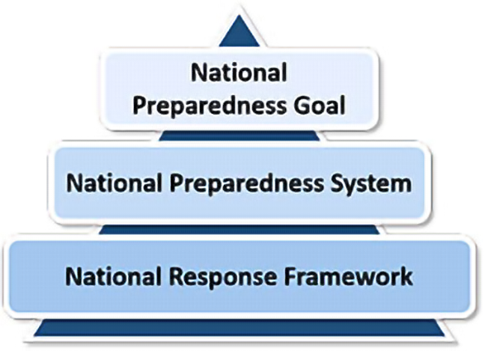
Parte de una estrategia más amplia
Para comprender mejor cómo encaja el Marco Nacional de Respuesta en los esfuerzos generales de preparación nacional, debemos analizar el Sistema Nacional de Preparación (NPS) y el Objetivo Nacional de Preparación. El NPS fue desarrollado para proporcionar el enfoque, los recursos y las herramientas para ayudar a toda la comunidad en sus actividades de preparación para lograr el Objetivo Nacional de Preparación. Parte de este sistema implica determinar qué capacidades se necesitan, cómo deben desarrollarse y mantenerse, y cómo deben entregarse.

Slide 9
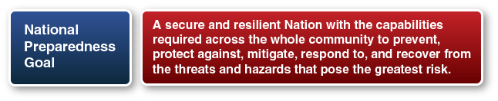
Objetivo nacional de preparación
El Objetivo Nacional de Preparación presenta un enfoque de preparación integrado, en capas y de toda la comunidad. El objetivo en sí es el resultado de las contribuciones de toda la comunidad. Reconoce que todos pueden contribuir y beneficiarse de los esfuerzos nacionales de preparación.

Slide 10
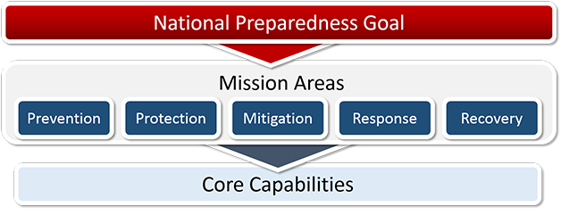
Áreas de misión y capacidades (1 de 3)
El Objetivo Nacional de Preparación define lo que significa para toda la comunidad estar preparada para todo tipo de desastres y emergencias. El objetivo es:
"Una nación segura y resiliente con las capacidades requeridas en toda la comunidad para prevenir, proteger, mitigar, responder y recuperarse de las amenazas y peligros que representan el mayor riesgo".
Este objetivo establece la visión para la preparación en todo el país e identifica las capacidades básicas necesarias para lograr esa visión en cinco áreas de misión: prevención, protección, mitigación, respuesta y recuperación.

Slide 11
Áreas de misión y capacidades (2 de 3)
Tenga en cuenta que estas 5 áreas de misión ayudan a organizar nuestras actividades de preparación nacional y mejoran la coordinación de las capacidades básicas dentro de cada área de misión.
El logro exitoso de la Meta Nacional de Preparación resultará en una nación segura y resiliente con las capacidades requeridas en toda la comunidad para prevenir, proteger, mitigar, responder y recuperarse de las amenazas y peligros que representan el mayor riesgo.
Obtenga más información sobre el Objetivo Nacional de Preparación (www.fema.gov/national-preparedness-goal).

Slide 12
Áreas de misión y capacidades (3 de 3)
Hay 5 áreas de misión. Cada área de misión se compone de las capacidades necesarias para cumplir la misión o función en cualquier momento (antes, durante o después de un incidente) y en todas las amenazas y peligros. Las áreas de misión no son secuenciales; Las actividades de múltiples áreas de misión pueden ocurrir simultáneamente.
  Prevención
  Protección
  Mitigación
  Respuesta
  Recuperación
Obtenga más información sobre el Marco de respuesta nacional (www.fema.gov/national-planning-frameworks).

Slide 13
Capacidades básicas (1 de 2)
Tanto el Sistema Nacional de Preparación como el Objetivo Nacional de Preparación discuten el desarrollo de las capacidades necesarias para garantizar una nación segura y resiliente. Estas capacidades centrales son la forma en que podemos medir, describir e implementar nuestras técnicas de seguridad y resiliencia.
Los Marcos de Planificación Nacional, un marco para cada área de misión, discuten cómo los esfuerzos de toda la comunidad construyen, sostienen y entregan estas capacidades básicas.
A lo largo de este curso, nos centraremos específicamente en las capacidades principales de respuesta. Estas capacidades se analizan en detalle en la lección 3: capacidades básicas.

Slide 14
Capacidades básicas (2 de 2)
En las cinco áreas de misión (prevención, protección, mitigación, respuesta y recuperación) hay un total combinado de 32 capacidades básicas. Estas capacidades son altamente interdependientes y requieren que usemos las redes y actividades de preparación existentes, para coordinar y unificar esfuerzos, para mejorar los programas de entrenamiento y ejercicio, para promover la innovación y para asegurar que los sistemas administrativos, financieros y logísticos estén en su lugar para construir , mantener y entregar las capacidades. Hay una serie de características clave de estas capacidades que debe recordar.
Las capacidades centrales:
• Son elementos críticos distintos necesarios para alcanzar el Objetivo Nacional de Preparación
• Son fundamentales para la ejecución de cada área de misión: prevención, protección, mitigación, respuesta y recuperación
• Proporcionan un lenguaje común para la preparación en toda la comunidad.
• No son exclusivos de un solo nivel de gobierno u organización y abarcan a toda la comunidad.
Puede encontrar más información sobre el Sistema Nacional de Preparación, el Objetivo Nacional de Preparación y las Capacidades Básicas en IS-2000: National Preparedness Goal and System Overview (training.fema.gov/is/couseoverview.aspx?code=IS-2000)

Slide 15
Preparación de toda la comunidad
La preparación depende de los esfuerzos en todos los niveles, incluidos los individuos y las comunidades, los sectores privado y sin fines de lucro, las organizaciones religiosas y todos los niveles de gobierno (local, regional / metropolitano, estatal, tribal, territorial, del área insular y federal). Las contribuciones de todos deben integrarse en los esfuerzos de preparación, y las necesidades de todos deben abordarse al planificar el desarrollo de las capacidades de respuesta. Toda la comunidad incluye:
  Individuos y familias, incluidos aquellos con necesidades funcionales y de acceso
  Empresas
  Organizaciones comunitarias y religiosas
  Grupos sin fines de lucro
  Escuelas y academia
  Medios de comunicación
  Todos los niveles de gobierno, incluidos los socios estatales, locales, tribales, territoriales y federales
Lea un enfoque comunitario integral para el manejo de emergencias: principios, temas y vías de acción (www.fema.gov/whole-community).

Slide 16
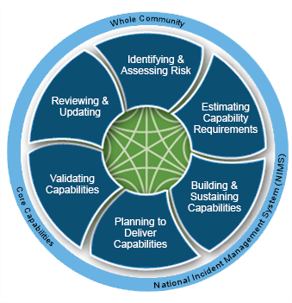
Sistema Nacional de Preparación
El Sistema Nacional de Preparación es un conjunto integrado de guías, conceptos, procesos y herramientas que permiten a toda la comunidad cumplir con el Objetivo Nacional de Preparación.
El sistema está formado por los seis componentes que se muestran en el gráfico. Hay más información disponible en el Sistema Nacional de Preparación (www.fema.gov/national-preparedness-system)

Slide 17
Ejemplo de preparación para toda la comunidad
La experiencia muestra que una de las mejores cosas que puede hacer toda la comunidad para estar preparada es brindar accesibilidad universal. Esto simplemente significa planificar para satisfacer las necesidades de toda la comunidad proporcionando acceso físico, acceso a comunicaciones o acceso a programas de emergencia o desastres. Además, existen requisitos legales que dictan la inclusión de personas con discapacidad durante los esfuerzos de preparación de toda la comunidad.
Una forma de garantizar que este ejemplo se incorpore a la planificación es establecer un Grupo Asesor Central (CAG, por sus siglas en inglés). Los CAG están formados por personas con discapacidades cruzadas que asesoran a los administradores de emergencias. Proporcionan información sobre planes de operaciones de emergencia inclusivos, que incluyen:
  Planes de evacuación accesibles a nivel local, jurisdiccional o estatal
  Planes de vivienda accesible temporal
  Accesibilidad a, desde y en refugios

Slide 18
El Marco de Respuesta Nacional
Para ayudar a los socios de respuesta a llevar a cabo eficazmente la misión de respuesta, el Marco de Respuesta Nacional:
  Identifica las capacidades que son esenciales para la respuesta y la estabilización de los servicios esenciales de la comunidad.
  Indica las acciones necesarias para construir y entregar las capacidades requeridas.
  Describe las funciones y responsabilidades clave para la integración de capacidades en toda la comunidad.
  Describe cómo el área de la misión de respuesta se relaciona con otras áreas de la misión.

Slide 19
Plan operativo interinstitucional federal de respuesta
A nivel Federal, el Marco de Respuesta Nacional está respaldado por el Plan Operativo Interinstitucional Federal de Respuesta (FIOP, por sus siglas en inglés). El FIOP de respuesta define además los conceptos, principios, estructuras y acciones introducidas en el Marco de Respuesta Nacional, con un enfoque en el nivel federal.
El FIOP de respuesta profundiza más que el Marco de Respuesta Nacional sobre cómo las agencias federales trabajan juntas en respuesta y cómo apoyan o complementan las actividades que tienen lugar en el sector privado y en otros niveles de gobierno.
La intención de la FIOP es apoyar los planes del gobierno local, estatal, tribal, territorial, del área insular y federal para garantizar un enfoque operativo común.
Cada área de la misión tiene su propio FIOP que describe cómo el gobierno federal alinea los recursos y entrega las capacidades centrales de esa misión. Lea más en el Sistema Nacional de Preparación (www.fema.gov/federal-interagency-operational-plans).

Slide 20
Repaso de conocimientos 2
Discutir los beneficios de implementar estructuras y procedimientos NRF
Esté preparado para discutir sus respuestas.

Slide 21
Repaso de conocimientos 3
Con base en la información presentada, tómese unos minutos para explicar las características de las capacidades básicas.
Esté preparado para discutir su respuesta.

Slide 22
Principios rectores para la respuesta
Ahora que tiene una comprensión general de la doctrina de preparación nacional y el contexto que proporciona para el área de la misión de respuesta, echemos un vistazo más cerca a los principios en los que se basa la doctrina de respuesta.
La doctrina de respuesta define funciones, responsabilidades y conceptos operativos básicos para la respuesta en todos los niveles de gobierno y con el sector privado y las organizaciones no gubernamentales.
Es importante recordar que el objetivo general de las actividades de respuesta es garantizar la seguridad de la vida, proteger la propiedad y el medio ambiente, estabilizar el incidente y satisfacer las necesidades humanas básicas. La estabilización de las siete líneas de vida comunitarias reduce las amenazas a la salud y seguridad públicas o la seguridad económica. Repasemos los cinco principios rectores que establecen la doctrina fundamental para el área de la misión de respuesta:
  Asociación comprometida
  Respuesta escalonada
  Capacidades operativas escalables, flexibles y adaptables
  Unidad de esfuerzo a través del Comando Unificado
  Disponibilidad para actuar

Slide 23
Asociación comprometida
La asociación eficaz se basa en involucrar a toda la comunidad en la preparación y respuesta a desastres con el fin de gestionar el riesgo para las comunidades y la infraestructura.
Quienes lideran los esfuerzos de respuesta a emergencias deben comunicarse y apoyar la participación de toda la comunidad mediante el desarrollo de objetivos compartidos y la alineación de capacidades para reducir el riesgo de que cualquier jurisdicción se vea abrumada en tiempos de crisis. Las capacidades en capas de apoyo mutuo de las personas, las comunidades, el sector privado, las organizaciones no gubernamentales (ONG) y los gobiernos en todos los niveles permiten una planificación coordinada en tiempos de calma y una respuesta eficaz en tiempos de crisis.
Veamos ahora un ejemplo que demuestra el concepto de asociación comprometida.

Slide 24
Ejemplo de asociación comprometida
A raíz del tornado que azotó a Joplin, Missouri en Mayo del 2011, se desplegaron todas las agencias y recursos disponibles para ayudar en la respuesta y recuperación del devastador evento. Una amplia gama de empresas privadas participó en ese esfuerzo:
  Las tiendas de mejoras para el hogar entregaron suministros de socorro y limpieza que fueron aportados por otros proveedores del sector privado. Estas empresas también se asociaron con una aerolínea comercial para llevar voluntarios.
  Las empresas de servicios públicos se unieron para restaurar la energía más rápidamente en el área.
  Una empresa de telecomunicaciones proporcionó equipos inalámbricos a los funcionarios de emergencia locales.
  Una empresa de desarrollo trabajó con el Ayuntamiento de Joplin para atraer inversores privados para proyectos de reconstrucción. A través de este enfoque de toda la comunidad, el gobierno y las empresas coordinaron sus esfuerzos para comenzar el proceso de respuesta y reconstrucción en Joplin.

Slide 25
Respuesta escalonada
Una premisa básica del Marco de Respuesta Nacional es que los incidentes generalmente se manejan al nivel jurisdiccional más bajo posible. Los incidentes comienzan y terminan localmente, y la mayoría también se gestiona a ese nivel.
Muchos incidentes requieren una respuesta unificada de agencias locales, el sector privado y organizaciones no gubernamentales.
Otros incidentes pueden requerir apoyo adicional de jurisdicciones vecinas o del estado.Un pequeño número requiere apoyo Federal. Los protocolos de respuesta nacionales reconocen esto y están estructurados para proporcionar niveles de apoyo adicionales y escalonados.
Cuando todos los niveles de gobierno se involucran, una respuesta es apoyada federalmente, administrada por el estado y ejecutada localmente, y las tribus, territorios y gobiernos de áreas insulares a menudo también administran la respuesta.

Slide 26
Ejemplo de respuesta escalonada
En Illinois, la ayuda mutua para la respuesta de múltiples agencias o jurisdicciones se proporciona a través del Sistema de Alarma de Caja de Ayuda Mutua (MABAS). El equipo, el personal o los servicios que se brindan en virtud del convenio MABAS se comparten entre los municipios sin costo alguno. En el caso de que haya gastos recuperados del responsable, esos fondos se distribuyen de manera equitativa. Además, el personal de emergencia que responde a la emergencia sigue siendo empleado de su departamento o agencia inicial.
MABAS puede activarse para incidentes más grandes bajo el plan estatal de ayuda mutua de la Agencia para el Manejo de Emergencias de Illinois. El plan estatal permite el despliegue de recursos en un área afectada y deja al menos el 80 por ciento de los recursos locales en su lugar para responder a emergencias locales de rutina y en curso.
El sistema MABAS está organizado en divisiones, aproximadamente a lo largo de las líneas del condado, y la gran mayoría de los bomberos de Illinois participan en el sistema. Varios estados circundantes, Wisconsin, Iowa y otros, también utilizan MABAS, y se están sentando las bases en toda la región de los Grandes Lagos para establecer un sistema de ayuda mutua compatible inspirado en MABAS.

Slide 27
Capacidades operativas escalables, flexibles y adaptables
A medida que los incidentes cambian de tamaño, alcance y complejidad, los esfuerzos de respuesta deben adaptarse para cumplir con los requisitos cambiantes. La cantidad, el tipo y las fuentes de recursos deben poder expandirse rápidamente para satisfacer las necesidades cambiantes asociadas con un incidente dado y sus efectos en cascada. Los conceptos y principios del Sistema Nacional para el Manejo de Incidentes (NIMS) añaden esta flexibilidad cuando se trata de un incidente.
A medida que las necesidades crecen y cambian, los procesos de respuesta deben seguir siendo ágiles y adaptables. Las estructuras y procesos descritos en el NRF deben poder obtener recursos de toda la comunidad.
A medida que los incidentes se estabilizan, los esfuerzos de respuesta deben ser flexibles para avanzar hacia los resultados de la recuperación.

Slide 28
Ejemplo de capacidades operativas escalables, flexibles y adaptables
Sobre la base de las lecciones aprendidas de los ataques del 11 de septiembre, el Departamento de Bomberos de la ciudad de Nueva York (FDNY) estableció y capacitó Equipos de Gestión de Incidentes (IMT, por sus siglas en inglés).
Los IMT están diseñados para proporcionar capacidades operativas para garantizar que el Departamento tenga cobertura continua durante incidentes prolongados. Cada miembro del equipo está capacitado y acreditado para asumir funciones específicas del Sistema de Comando de Incidentes (ICS).
Cuando el huracán Katrina tocó tierra en agosto de 2005 en Louisiana y Mississippi, el FDNY tenía suficiente personal capacitado para desplegar un IMT completo para ayudar en la respuesta. Durante el huracán Sandy en 2012, con la crisis más cerca de casa, un IMT supervisó la respuesta durante y después de la tormenta.
Los IMT de FDNY demostraron capacidades escalables, flexibles y adaptables al responder a incidentes de diferente tamaño, ubicación y complejidad.

Slide 29
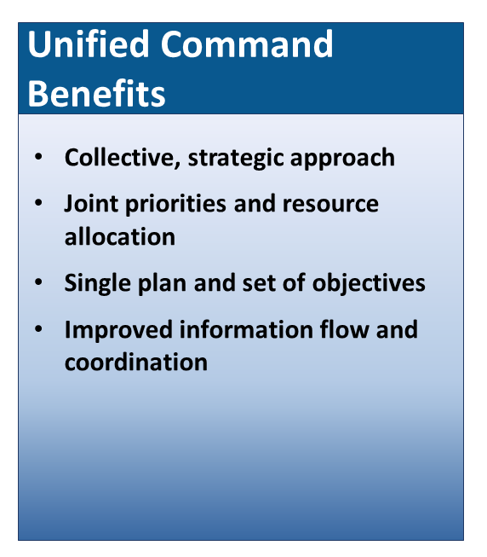
Unidad de esfuerzo a través de la demanda unificada
El éxito requiere unidad de esfuerzo, que respete la cadena de mando de cada organización participante y, al mismo tiempo, garantice una coordinación perfecta entre jurisdicciones en apoyo de objetivos comunes.
Como un esfuerzo de equipo, el Comando Unificado permite que todas las agencias con autoridad jurisdiccional y / o responsabilidad funcional por el incidente proveen apoyo conjunto a través de estrategias y objetivos de incidentes desarrollados mutuamente. Cada agencia participante mantiene su propia autoridad, responsabilidad y rendición de cuentas.
El comando unificado es una aplicación del Sistema de comando de incidentes (ICS) que se utiliza cuando más de una agencia tiene jurisdicción o cuando los incidentes cruzan jurisdicciones políticas. Las agencias trabajan juntas a través de los miembros designados del comando unificado para establecer un conjunto común de objetivos y estrategias y un solo Plan de Acción de Incidentes.
Como un esfuerzo de equipo, el comando unificado permite que todas las agencias con autoridad jurisdiccional y / o responsabilidad funcional para el incidente proveen apoyo conjunto a través de estrategias y objetivos de incidentes desarrollados mutuamente y establecidos a nivel de comando. Cada agencia participante mantiene su propia autoridad, responsabilidad y rendición de cuentas.

Slide 30
Unidad de esfuerzo a través del ejemplo de comando unificado
Los eventos planificados en Boston pueden atraer multitudes de 1 millón o más de participantes y espectadores, proporcionando un entorno óptimo para probar y mejorar los planes para casos de desastre.
Los planificadores médicos, dirigidos por Boston Emergency Medical Services, comenzaron a tratar los eventos especiales como "desastres planificados" durante los preparativos para eventos como el Maratón de Boston.
Las agencias y organizaciones involucradas adoptaron el Sistema de Comando de Incidentes, llevaron a cabo la planificación y las operaciones utilizando un comando unificado e integraron aspectos de los planes de desastre de la región en el plan de operaciones del evento.
Estos preparativos resultaron vitales cuando las explosiones de bombas arrasaron entre la multitud en el Maratón de Boston del 2013. Ese día se salvaron vidas gracias a los esfuerzos unidos de diversas agencias, servicios médicos y miembros individuales de la comunidad.

Slide 31
Disposición para actuar
Una respuesta eficaz requiere una disposición a actuar que se equilibre con la comprensión de los riesgos y peligros que enfrentan los respondedores. Desde los individuos y las comunidades hasta los sectores privado y sin fines de lucro, las organizaciones religiosas y todos los niveles de gobierno, la respuesta nacional depende de la capacidad de actuar con decisión.
A menudo se requiere una acción decisiva para salvar vidas y proteger la propiedad y el medio ambiente. Aunque algunos riesgos para los socorristas pueden ser inevitables, todo el personal de respuesta es responsable de anticipar y gestionar el riesgo mediante la planificación, organización, equipamiento, capacitación y ejercicio adecuados.

Slide 32
Ejemplo de disposición para actuar
Los equipos de asistencia para la gestión de incidentes (IMAT) de FEMA son equipos de respuesta a emergencias que se despliegan rápidamente; equipos de respuesta rápida a tiempo completo que pueden llegar a un incidente dentro de las 12 horas posteriores a la notificación de despliegue para ayudar a los Oficiales Coordinadores Estatales y Federales a establecer el Plan de Acción para Incidentes (IAP, por sus siglas en inglés) proceso e Instalación de Operación Inicial (IOF, por sus siglas en inglés).
Equipos IMAT:
  Apoyar el establecimiento inicial de un comando unificado
  Proporcionar conocimiento de la situación para los tomadores de decisiones federales y estatales, permitiéndoles determinar el nivel y el tipo de apoyo federal inmediato que puede ser necesario.

Slide 33
Repaso de conocimientos 4
Divídanse en grupos pequeños y ordenen lo siguiente de menor a mayor nivel jurisdiccional.
Esté preparado para discutir el nivel en el que se manejan la mayoría de los incidentes y por qué.
  Recursos estatales / tribales
  Recursos regionales y de estado a estado
  Recursos federales
  Respuesta local

Slide 34
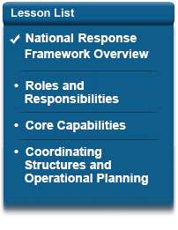
Resumen de la lección 1
En esta lección, revisó el Marco de Respuesta Nacional que incluye el propósito, la audiencia, el alcance, la organización y la relación con el Sistema Nacional para el Manejo de Incidentes (NIMS).
Además, aprendió la doctrina de preparación nacional y la doctrina de los principios rectores.
La siguiente lección define los roles y responsabilidades de respuesta del área de la misión de respuesta.

